Slide 1
2UZUBOOK
- 레주메 사이트
Notes:
안녕하세요 2uzubook의 프로젝트 발표를 맡게된 2학년 1반 배용호 입니다.

Slide 2
2uzuBook 이란?
개발 과정
시연
INDEX
Notes:
먼저 목차는 다음과 같습니다.

Slide 3
2uzuBook
레주메 사이트

Slide 4
01
02
03
04
레주메 = 취업의 열쇠
더 쉽게 못 쓸까?
원하는 인재를 어떻게 더 빨리 찾을 수 있을까?
어떻게 하면 학교홍보를 더 잘할 수 있을까?
웹사이트로 만들어 보자
Notes:
여러분 취업에 있어 가장 중요한 것이 뭐라고 생각합니까?
전공실력, 성실성 등 각자 여러가지 생각하는 바가 있겠지만 저는 자신의 능력을 상대방에게 알리는것이 가장 중요하다고 생각합니다.
그러한 생각속에서 우리는 기존의 레주메에 대하여 “더 쉽게 못 쓸까“ “원하는 인재를 어떻게 더 빨리 찾을 수 있을까?” “어떻게 하면 학교홍보를 더 잘할 수 있을 까?” 등을 생각하게된 결과
이 프로젝트를 발안해내게 되었습니다.

Slide 5
01
02
03
04
2uzuBook 이란?
회사랑 나를 이어주(2uzu)
Notes:
동기

Slide 6

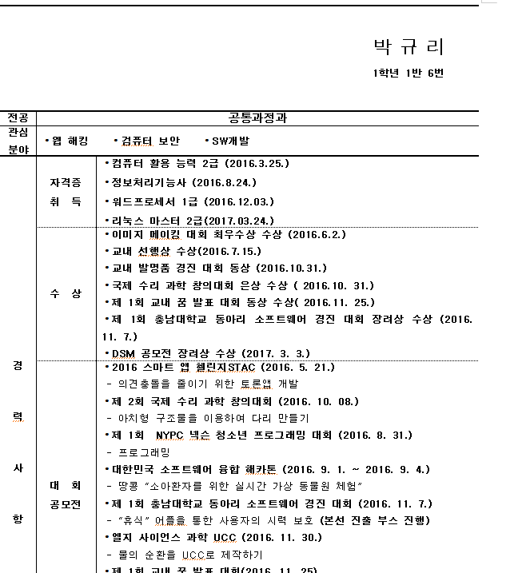
01
기존의 책으로된 “레주메북”의 불편함을 없앤
레주메북을 사이트로 바꾸다
02
03
04
Notes:
먼저 기존의 레주메북 작성 방식에 대해 살펴봅시다.
기존의 레주메북은 학교측에서 일정한 양식을 배부하면 그 양식에 따라 학생들이 자신의 자격증, 수상, 대회공모전 이력을 적었는데
정해진 기간안에 갑자기 양식을 배부하고 제출하라고 했을때 “내가 뭘했었지?”라는 생각 한번쯤은 해본적이 있을 겁니다.
그래서 전에 적은 레주메를 찾아봐도 어디에 저장했는지 까먹어 결국 처음부터 다시 적는 상황도 있을지 모릅니다.
그래서 저희는 레주메를 작성하는 사이트를 만들면 어떨까하고 생각하게 되었습니다.

Slide 7
Planning
Design
Presentation
01
02
03
04
Student
사이트를 통한 레주메 작성
쉽고 빠른 작성과 열람
Notes:
이러한 레주메 작성 사이트를 통해 학생들은

Slide 8
Planning
Design
Presentation
01
02
03
04
Company
손 쉽게 인재를 검색
손 쉬운 학생들 레주메 출력
Notes:
그리고 회사 입장에서는

Slide 9
Planning
Design
Presentation
01
02
03
04
School
손 쉽게 학교홍보 가능
종이절약 및 시간 단축
Notes:
그리고 마지막으로 학교측에서는
~
이러한 이점들이 있습니다.

Slide 10
Planning
Design
Presentation
01
02
03
04
Function
로그인, 회원가입
레주메 작성, 수정, 삭제
원하는 분야 키워드 검색
원하는 학생 레주메 출력
시리얼키를 이용한 손 쉬운 로그인
Notes:
위의 이점을 달성하기위한 2uzubook의 대표적인 기능으로 저희는 위 다섯가지의 기능을 갖춘 레주메 사이트를 제작하게 되었습니다.

Slide 11
개발과정
Process

Slide 12
Planning
Design
Presentation
01
02
03
자바 프로젝트…
04
05
자바 프로젝트로 인한 자바로 웹사이트를 만들기..
다들 웹 개발은 처음... 어떤 걸로 만들지?
결론 : Jsp/Servlet이용
Notes:
저희는 이 프로젝트의 태생 자체가 자바프로젝트였으므로 서버단 개발을 jsp/servlet을 이용하여 개발하기로 하였습니다.

Slide 13




Planning
Design
Presentation
01
개발 도구
02
03
04
05
Notes:
저희가 사용한 개발도구 및 언어로는 프론트단에서 html/css/js 백엔드단에서는 java를 사용하였고 소스관리는 깃허브를 사용하였습니다.

Slide 14
Planning
Design
Presentation
01
02
성공적으로 프로젝트를 마치기 위한 역할 분담
03
각자의 역할
04
05
김소연
(Servlet 담당 즉 컨트롤러 부분 구현)
박규리
(FrontEnd 모든 페이지 구성)
(Project manager 프로젝트 총괄)
배용호
윤정현
(BackEnd 데이터베이스 설계 및 DAO 구현)
Notes:
각자의 역할로는 김소연이 servlet쪽을 주로 담당하여 개발하였고
박규리가

Slide 15
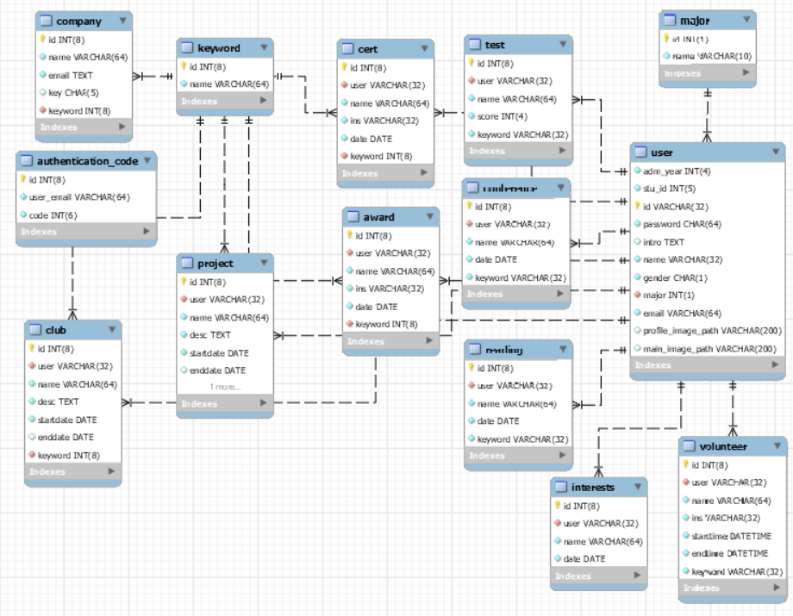
Planning
Design
Presentation
01
02
03
04
05
데이터베이스 설계도

Slide 16
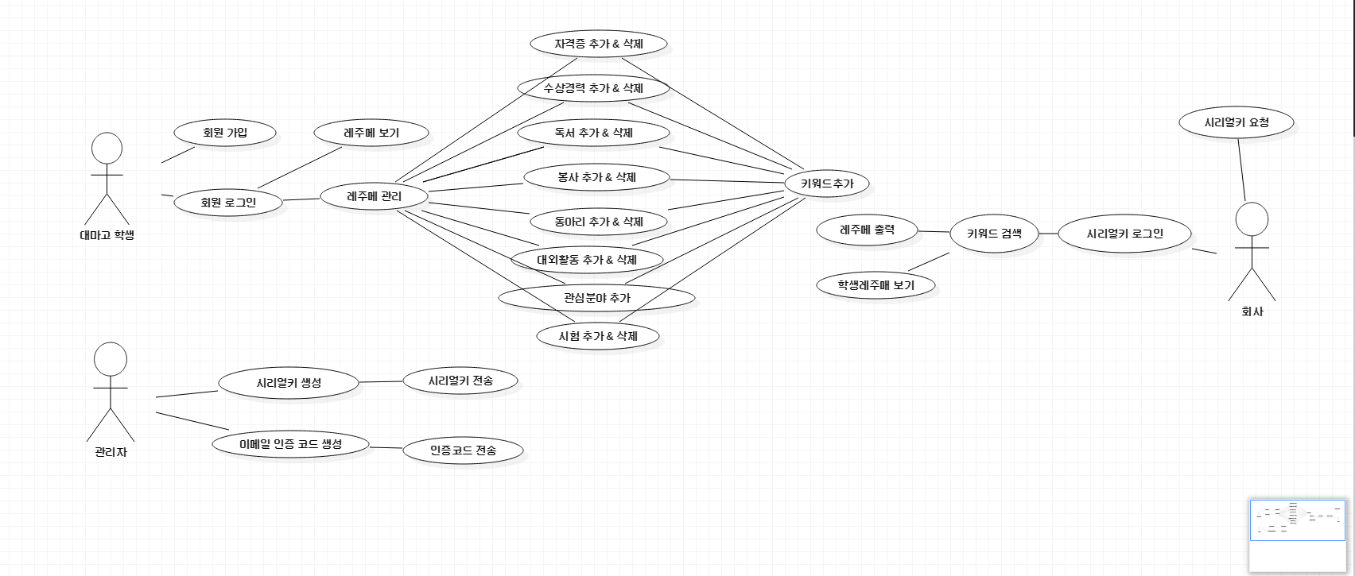
Planning
Design
Presentation
01
02
03
04
05
Use Case 다이어그램

Slide 17
시연
Test

Slide 18
Planning
Design
Presentation
01
02
발표 불안증 극복!
03
자신감도 연습하면 된다!
04
심장박동이 빨라지고
몸이 움츠려들고
호흡이 가빠진다
자연스러운
신체 반응
패닉 상태에 빠지지 말고
익숙해지자! 받아들이면 된다

Slide 19
Planning
Design
Presentation
01
02
발표자의 매력은
자세에서 나온다
03
04
Verbal
7%
55%
38%
Visual
Vocal
93%
비언어적 요소

Slide 20
Planning
Design
Presentation
01
02
청중에게 안정감을 주는 자세
03
모든 청중이 보이는 가장 좋은 지점에 선다.
슬라이드도 자연스럽게 볼 수 있는 지점이어야 한다.
양발을 땅바닥에 안정감 있게 붙인다.
무의식적으로 짝다리로 서지 않도록 한다.
불필요하게 발을 움직이며 서성거리지 않는다.
계속 두 손을 붙잡고 발표하거나, 뒷짐, 팔짱 등의 자세는 피한다.
04

Slide 21
Planning
Design
Presentation
01
02
너무나 중요한
청중과의 눈맞춤
03
04
눈맞춤을 하는 법
첫 시작은 호의적인 인상을 받은 청중과 시작
눈맞춤 하는 시간이 3-5초 정도
발표장을 몇 개의 영역으로 구분
시선과 몸은 같은 방향
발표장 안의 죽은 물건을 쳐다보지 않는다

Slide 22
CrePAS 6th the first session
아주 상식적인 프레젠테이션 기법
Thank you
크레파스 1기 | 물고기

